Slide 1
Object Oriented Programming
Prof. Ing. Loris Penserini
elpense@gmail.com

Slide 2
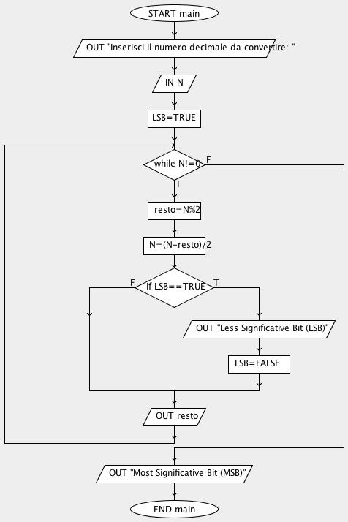
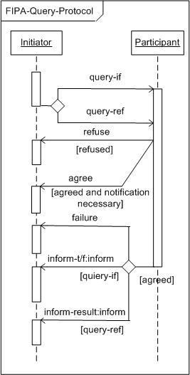
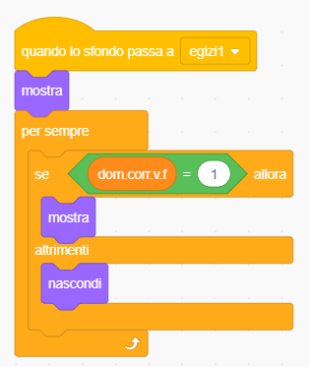
Paradigmi di programmazione…
Alcuni principali paradigmi di programmazione e livelli di astrazione del pensiero computazionale.
Flow-Chart
(Structured Prog.)
UML
(Object Oriented Prog.)
Agent-UML
(Agent Oriented Prog.)
Scratch/Blockly
(Block based Prog.)
Notes:
Nel 2008, la piattaforma della comunità online di Scratch (denominata "ScratchR[9]") ha ricevuto una menzione onoraria all'Ars Electronica Prix.
Esiste anche una comunità online per educatori, denominata ScratchEd.

Slide 3
Modellare il Mondo Reale
Ciascun paradigma di programmazione fornisce allo sviluppatore un differente approccio concettuale per implementare il pensiero computazionale, cioè la definizione della strategia algoritmica utile per affrontare e risolvere un problema del mondo reale.
La OOP è attualmente il paradigma di sviluppo del SW più utilizzato, per questo molti linguaggi del Web che in passato nascevano non ad oggetti ora lo sono diventati, come il C → C++, il PHP dopo la ver. 5, mentre altri sono nati direttamente OO come JAVA (JSP e Servlet).
In ogni caso, per creare pagine Web dinamiche, il protocollo standard rimane sempre il Common Gateway Interface (CGI), cioè, indipendentemente dal linguaggio di programmazione usato, si lascia aperta la possibilità di eseguire codice remoto (su un server) invocandolo da un client Web (browser).

Slide 4
Perché OOP per lo sviluppo di SW
Ecco alcuni vantaggi di pensare ad un algoritmo in termini di Oggetti:
Astrarre dalla complessità del codice per concentrarsi maggiormente sulle similitudini tra gli oggetti software e gli oggetti del mondo reale che si vogliono modellare.
Pensare al comportamento (behavior) di un oggetto software come al suo analogo reale: causalità e relativi effetti.
Notevole aumento della possibilità di riuso del codice, con conseguente aumento della produttività di qualità:
Maggiore stabilità delle applicazioni;
Facilità nell’aggiornare mantenere il codice

Slide 5
Concetto di «classe» in OOP
Buongiorno sono «nome» + «cognome», e frequento «indirizzo_studi»?
//sottoclassi
Studente
nome
cognome
età
interessi
indirizzo_studi
pagina di saluto_stu
Insegnante
nome
cognome
età
interessi
materia
pagina di saluto_ins
//classe
Persona
nome
cognome
età
Interessi
pagina di saluto
specializzare
generalizzare
Buongiorno sono «nome» + «cognome» e insegno «materia»?
Buongiorno sono «nome» + «cognome»

Slide 6
Cosa è un «oggetto»?
Nella OOP il concetto di «oggetto» è :
Un processo in esecuzione in memoria
Una applicazione che fa uso di funzioni/metodi appartenenti a classi diverse (librerie diverse)
Una applicazione alla quale si può dare uno stato iniziale che ne determina il comportamento (behavior) iniziale.
Una applicazione che interagisce con il mondo esterno determinando il comportamento che più si adatta per quello scenario

Slide 7
Differenza tra «classe» e «oggetto»
DESIGN time
RUN time
Memoria di massa
//classe: è un file
Persona
nome
cognome
età
Interessi
pagina di benvenuto
File System
(Persona.php)
….
//oggetto: è un processo
Persona1
nome → Mario
Cognome → Rossi
Età → 50
Interessi → robotica
pagina di benvenuto →
Ciao Mario Rossi
Processi
pid
nome
…
RAM
3500
Persona1
…
Notes:
Ci sarebbe un altro spazio degli eventi che è il robot-time/agent-time, cioè la capacità del software di muovere oggetti fisici del mondo reale… ma questo è un altro corso! ;-)
Il design-time e il run-time sono due facce (strumenti) della stessa medaglia, cioè dell’Algoritmo.

Slide 8
Proprietà fondamentali in OOP
Tutti i linguaggi OOP forniscono sempre queste tre proprietà:
Ereditarietà
Incapsulamento
Polimorfismo

Slide 9
EREDITARIETA’

Slide 10
Ereditarietà
In PHP (come in Java) non è prevista l’ereditarietà multipla come invece è possibile nel C++, per cui in PHP una classe può al più ereditare da una sola altra classe.
In PHP, dalla versione 5.4, sono state aggiunte delle funzioni per ovviare a questa limitazione (i trait) che vedremo più avanti.
Tuttavia, per bravi programmatori OOP, l’ereditarietà singola non è considerata una limitazione ma un vantaggio per progettare SW efficiente ed modulare.

Slide 11
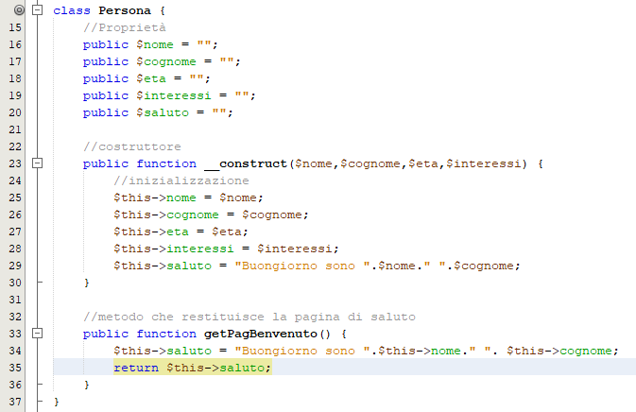
La classe Persona

Slide 12
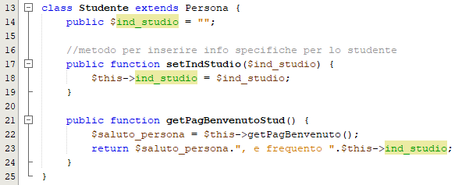
La classe Studente
L’operatore «extends»

Slide 13
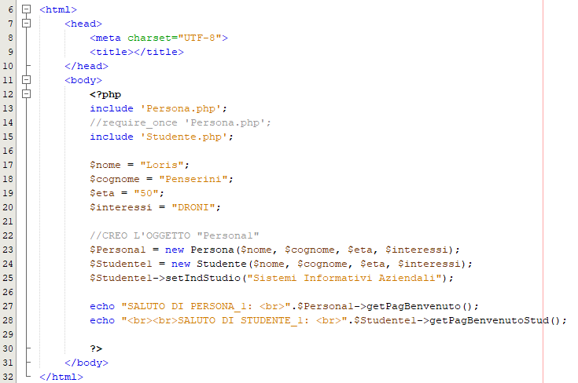
Le Istanze di classi sono Oggetti

Slide 14
Costruttori di classe
Ogni classe dovrebbe avere il metodo costruttore, poiché definisce lo stato iniziale dell’oggetto associato alla classe. Cioè il metodo costruttore crea un punto di partenza nell’esecuzione del codice dell’oggetto.
Allora nella classe Studente da quale blocco di codice si inizia?

Slide 15
Project work
Riutilizzate il codice del progetto appena presentato. Creare la classe «Dirigente» (utilizzando come guida la classe Studente), poi dalla pagina index.php lanciare un’istanza e stampare a video il relativo saluto.

Slide 16
INCAPSULAMENTO

Slide 17
INCAPSULAMENTO
E’ una proprietà della OOP che facilita a seguire la filosofia dell’ingegneria del software dell’usabilità e della modularità delle applicazioni.
In pratica, nella OOP con l’utilizzo dell’incapsulamento, si ‘aggregano’ all’interno di un oggetto i dati e le azioni che lo interessano, che diventano quindi elementi visibili e gestiti solo dall’oggetto stesso (o da una sua classe), mentre si rendono pubblici solo metodi (o attributi) che servono all’oggetto per poter essere riutilizzato in altri contesti applicativi.
Quindi, si parla spesso di limitare l’accesso diretto agli elementi di un oggetto, ovvero di occultamento delle informazioni (information hiding).

Slide 18
Modificatori di accesso/visibilità
Per cui in tutti i linguaggi OOP troverete questi operatori:
public $nome; // visibile ovunque nello script
protected $email; // visibile nella superclasse e nella sottoclasse
private $password; // Visibile solo nella classe
I modificatori sono applicabili pure ai metodi/funzioni.

Slide 19
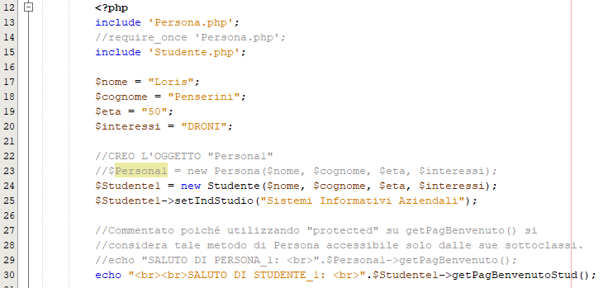
Esempio di «incapsulamento»
Riprendiamo l’esempio precedente ma operiamo a livello di «design-time» un cambio di strategia di utilizzo della stessa applicazione: gli attributi della classe padre non devono essere accessibili dall’esterno, e solo la classe figlio può invocarne il metodo del saluto…

Slide 20
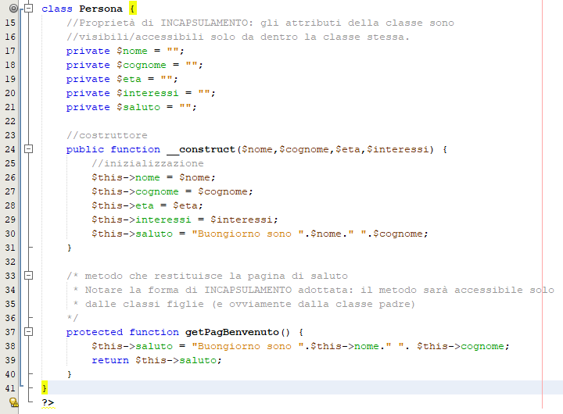
Esempio di «incapsulamento»
Gli attributi sono visibili solo da dentro la classe: «private»
Il metodo getPagBenvenuto() diventa «protected»

Slide 21
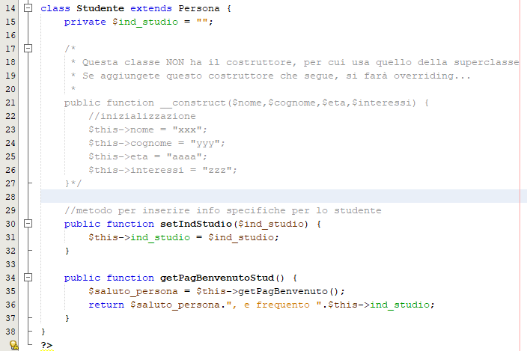
Esempio di «incapsulamento»
Gli attributi sono visibili solo da dentro la classe: «private»
Metodi accessibili dall’esterno: «public»

Slide 22
Project work
Riutilizzate il codice del progetto appena presentato. Applicate le modifiche alla pagina «index.php» affinché si istanzi la classe «Persona» e si richiami il metodo del saluto…
Deve comparirvi il seguente errore…

Slide 23
POLIMORFISMO e COSTRUTTORI MULTIPLI

Slide 24
POLIMORFISMO
Assieme alle proprietà di Ereditarietà e all’Incapsulamento facilita il programmatore a seguire la filosofia dell’ingegneria del software dell’usabilità e della modularità delle applicazioni.
In sintesi, nella OOP, il Polimorfismo è la proprietà di una classe di poter generare diverse specializzazioni, semplicemente fornendo alle classi figlie la possibilità di svolgere:
Overriding: riscrivere uno stesso metodo della classe padre.
Overloading: invocare uno stesso metodo con tipologia e parametri diversi.

Slide 25
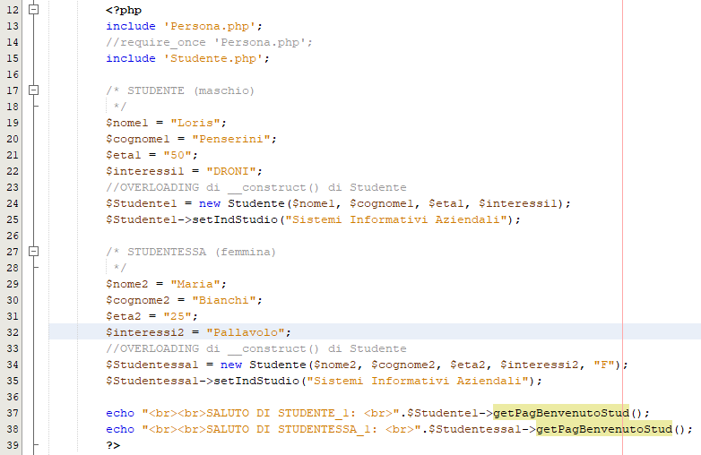
Esempio di Polimorfismo
Vedremo tre aspetti: un metodo per realizzare costruttori multipli in PHP, OVERRIDING e OVERLOADING.
4 param.
Overloading di __construct()
di Studente
5 param.

Slide 26
Esempio di Polimorfismo

Slide 27
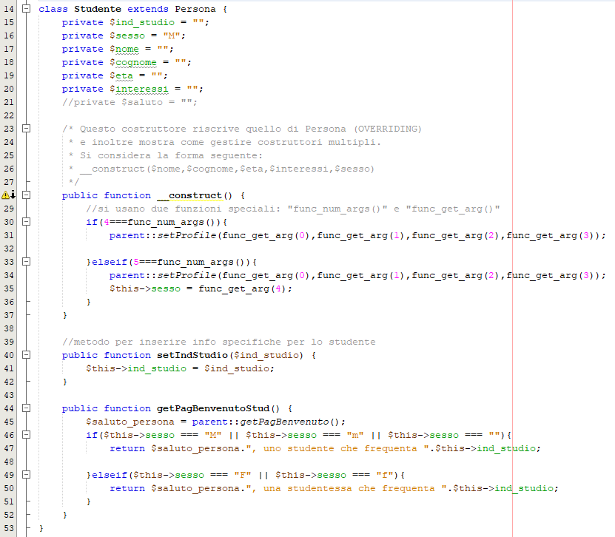
Esempio di Polimorfismo
Overriding di __construct(...) di Persona
quando si richiama con 4 parametri
Costruttori multipli con l’ausilio delle
funzioni speciali:
func_num_args()
func_get_arg()
Accedere alle proprietà della classe
padre con: «parent:: … »

Slide 28
Project work
Dalla classe Studente fare OVERRIDING del metodo getPagBenvenuto() della classe Persona. Sistemare il resto di conseguenza.

Slide 29
TRAIT

Slide 30
TRAIT per superare limitazioni
I TRAIT sono script (o pezzi di codice) esterni alla classe che ne vuole fare uso.
Il loro utilizzo snellisce la duplicazione del codice e consente al programmatore di ovviare all’operatore «extend» per poter utilizzare metodi e/o variabili di altre classi. La differenza tra un TRAIT e l’ereditarietà multipla è che il TRAIT non viene ereditato ma incluso.
Tuttavia, un loro eccessivo utilizzo porta ad un codice poco chiaro e comprensibile.
Come è stato già detto, il PHP (come in Java) non prevede l’ereditarietà multipla. Quindi, il meccanismo del TRAIT consente di superare questa naturale limitazione.

Slide 31
Precedenza tra metodi con lo stesso nome
Consideriamo casi di trait e classi in cui si abbiano metodi con le stesso nome, per cui si risolve come segue:
I metodi della classe sovrascrivono i metodi del trait
I metodi ereditati da una classe vengono sovrascritti (sono sottoposti ad override) dai metodi inseriti da un trait

Slide 33
GRAZIE!

